Slide 1
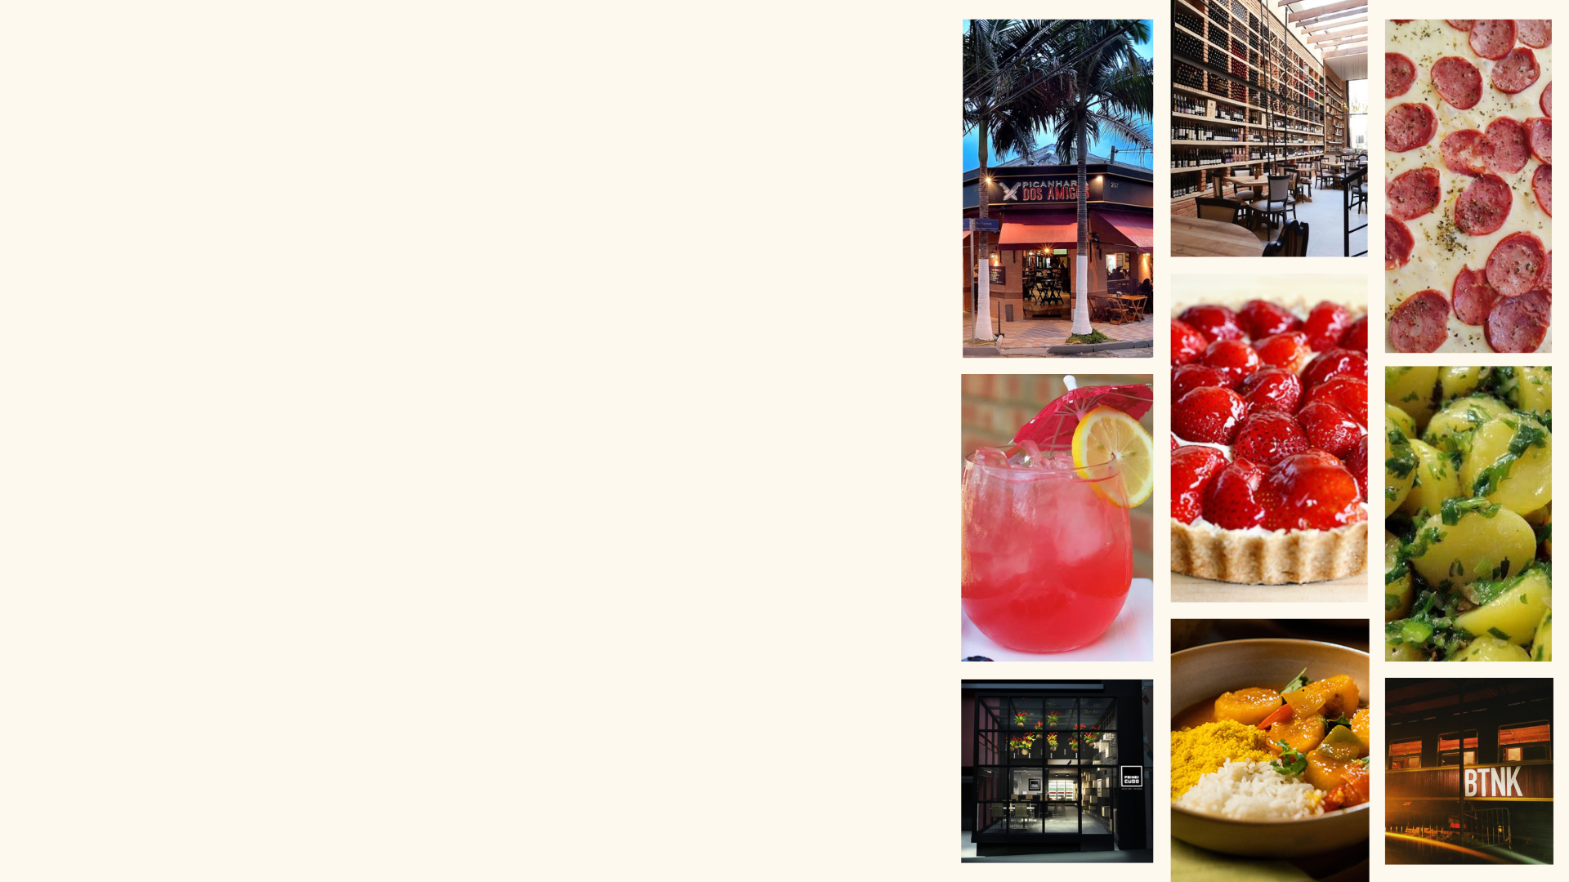

Projeto Integrador
Portal Tech
Integrantes:
Keiler Trindade
Renata de Paula
Rodrigo Tormente
Shirley Lopes
Vinícius Mendes
Site:

Slide 2

Introdução
Está querendo comer em um lugar bacana, mas não faz ideia de como encontrar um BOM restaurante? Cansado de se dar ao trabalho de sair e voltar decepcionado?
Ou ainda, está super disposto a se aventurar na cozinha, mas sua inspiração não está te ajudando?
O Bora Comer pode te ajudar!

Slide 3
Utilidade do Site
Bora Comer é um site para quem está precisando de uma forcinha naquilo que as pessoas mais gostam de fazer: COMER.
No site disponibilizamos indicações dos restaurantes mais bem avaliados da região, e também temos um acervo com receitas completas, repleto de dicas e detalhes que farão a diferença no seu prato final.

Slide 4
Como surgiu a ideia
A ideia do site Bora Comer veio de um consenso geral do grupo: a de que todos amam um bom site culinário.
Pensando nisso, resolvemos implementar um site com dupla funcionalidade, onde o usuário pode utilizar nosso “Foodvisor” para encontrar os melhores restaurantes da região, ou ainda, se preferir pode pesquisar uma receitinha para fazer no conforto de casa.

Slide 5
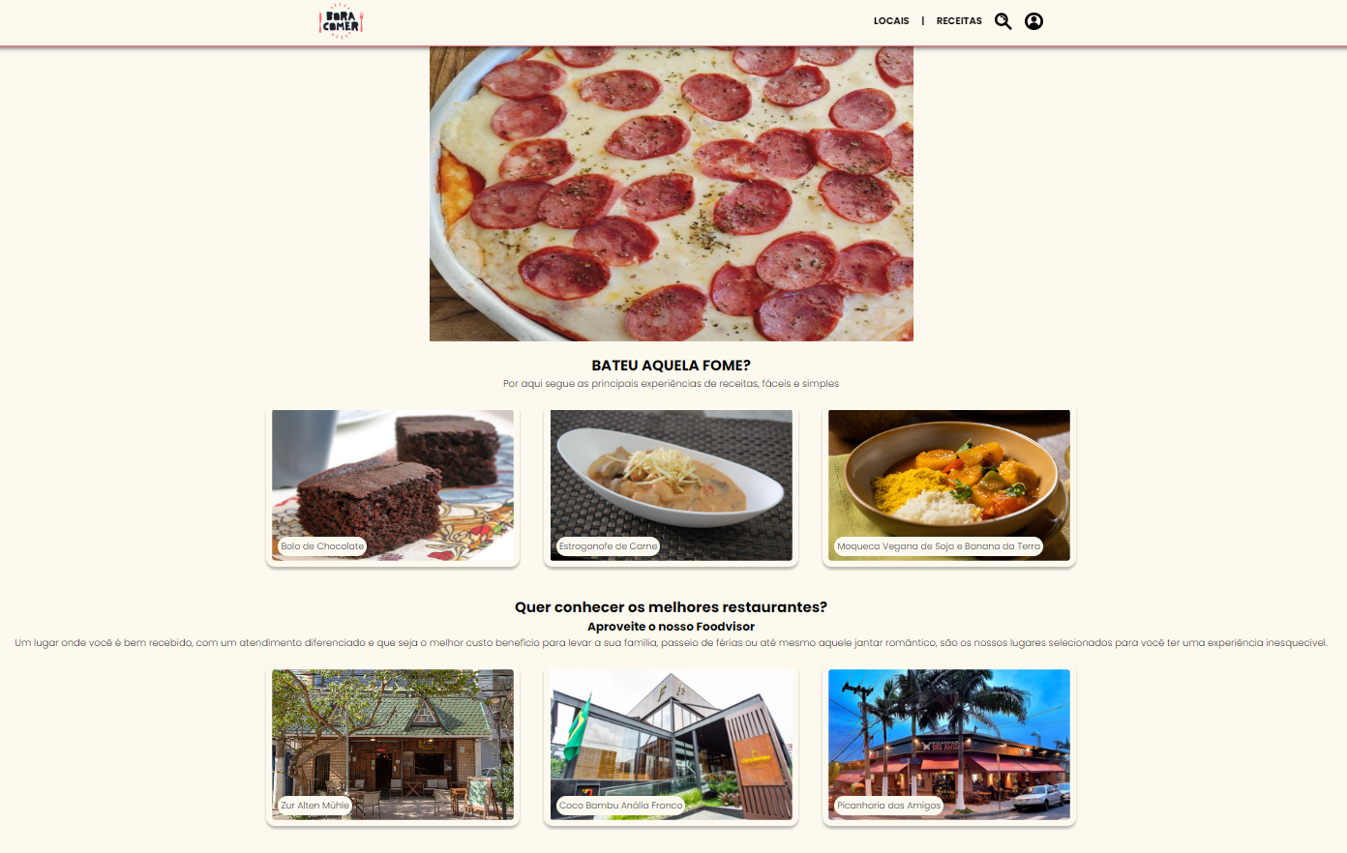
Funcionalidades do Site
Nosso site foi implementado utilizando o HTML, CSS e a linguagem JavaScript.
A página inicial conta com um Slider que direciona para a página de receitas, e também podemos acessa-la através do link “Receitas” no Header da página.
Também é possível acessar a página dos Restaurantes clicando em “Locais”.
Clicando em qualquer foto de Receitas, ou Restaurantes, ele te leva diretamente para a página daquele item.
Página Inicial

Slide 6
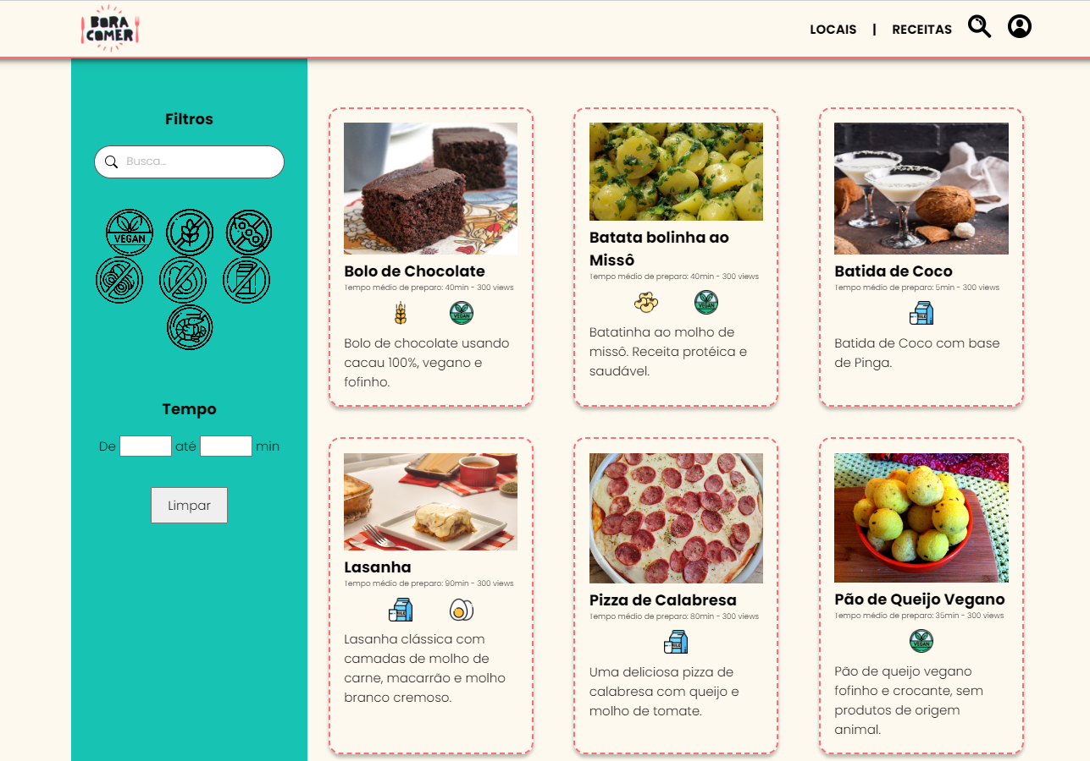
Funcionalidades do Site
Página de Receitas
A página contém:
Um enquadramento com cada receita disponível, e uma breve descrição dela;
Um filtro onde você poderá escolher quais tipos de restrições alimentares você quer ou não na receita;
Outro filtro de tempo de preparo das receitas.
Página de Receitas

Slide 7
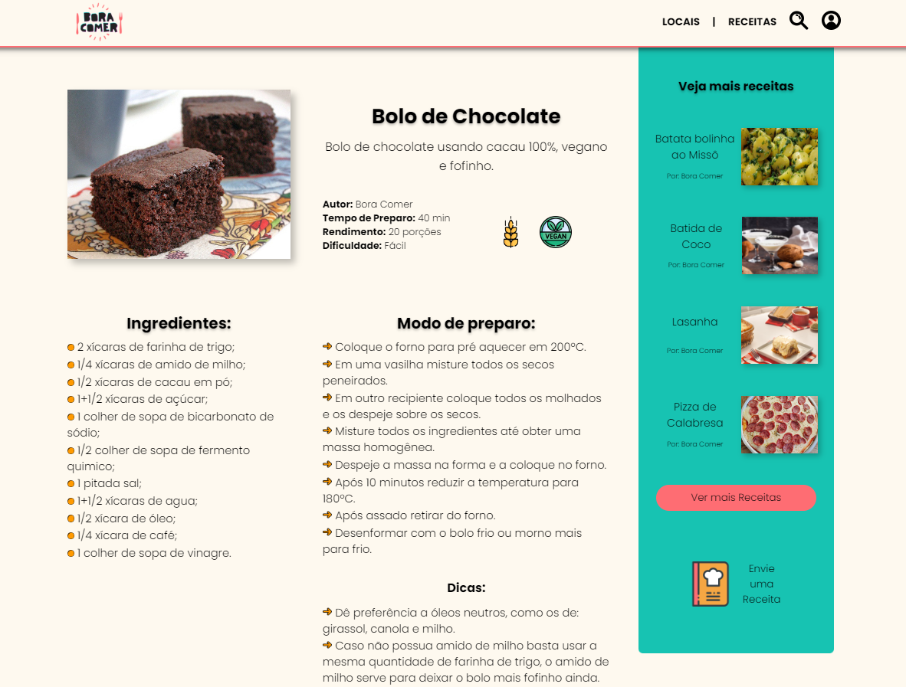
Funcionalidades do Site
Página de Receitas Completas
A página contém:
Uma foto da receita;
Um Título, uma breve descrição da receita, e os detalhes da receita;
Uma lista com os ingredientes;
A descrição completa do modo de preparo e algumas dicas;
Uma barra lateral com o link para outras receitas, e abaixo um botão que direciona para a página com todas as receitas, e um link onde você pode contribuir enviando novas receitas.
Página de Receitas Completas

